Slide 1


Slide 2




Seguici!
linkedin.com/company/angular-rome
fb.me/angularRome
@AngularRome
bit.ly/angularRomaSlack
@angularrome

Slide 3





Angular Rome - Chi Siamo?
Luciano Murruni
Marco Matascioli
Ermanno Battista
Raul Valentini
Davide Passafaro
Giorgio Galassi

Slide 4












Davide Passafaro "Non importa che tipo di tecniche usi Vegeta, non perderò!"
FOTO DI...
Senior Frontend Developer 💻📱
davide.passafaro@gmail.com
linkedin.com/in/davide-passafaro
medium.com/@davidepassafaro
github.com/davide-passafaro

Slide 6

Angular standalone components: Uno sguardo verso il futuro del Framework

Slide 7
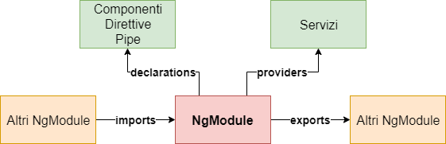
Angular oggi: il ruolo di NgModule
Caratteristiche principali:
- Raggruppano funzionalità e strumenti
- Permettono la condivisione di funzionalità
- Sono alla base del lazy-loading
- E’ possibile renderli configurabili dall’esterno

Slide 8
Le proprietà degli NgModule
Proprietà | Descrizione
declaration | La lista di componenti, direttive e pipe che appartengono al modulo
providers | Lista di oggetti iniettabili (injectable) disponibili in quel modulo. Se un modulo viene caricato in modo lazy, l’istanza fornita alle direttive del modulo è una istanza locale, e non una globale.
imports | Lista di moduli da importare, al fine di poter utilizzare gli elementi dichiarati ed esportati da quest’ultimo all’interno del modulo.
exports | La lista di componenti, direttive e pipe del modulo che vengono esportati e resi disponibili quando questo viene importato.
entryComponents | DEPRECATO con Ivy: lista di componenti che potrebbe essere utilizzato dinamicamente e quindi immune al tree shaking.
schemas | Lista di schemi che permettono uso di elementi esterni ad Angular. Gli unici due sono: NO_ERRORS_SCHEMA e CUSTOM_ELEMENTS_SCHEMA.

Slide 9
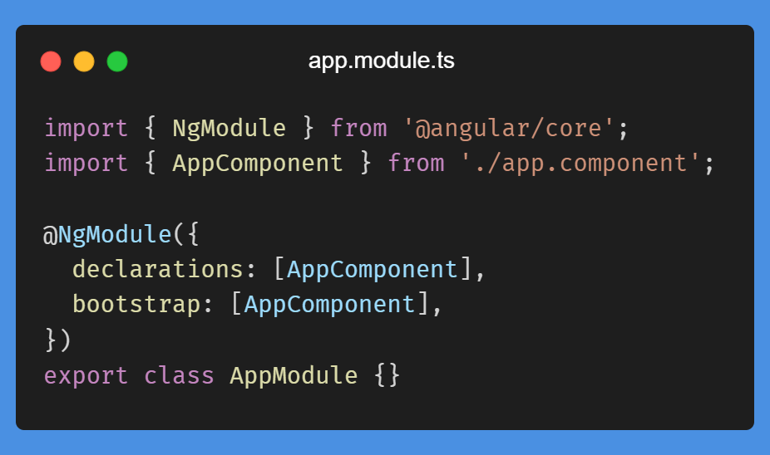
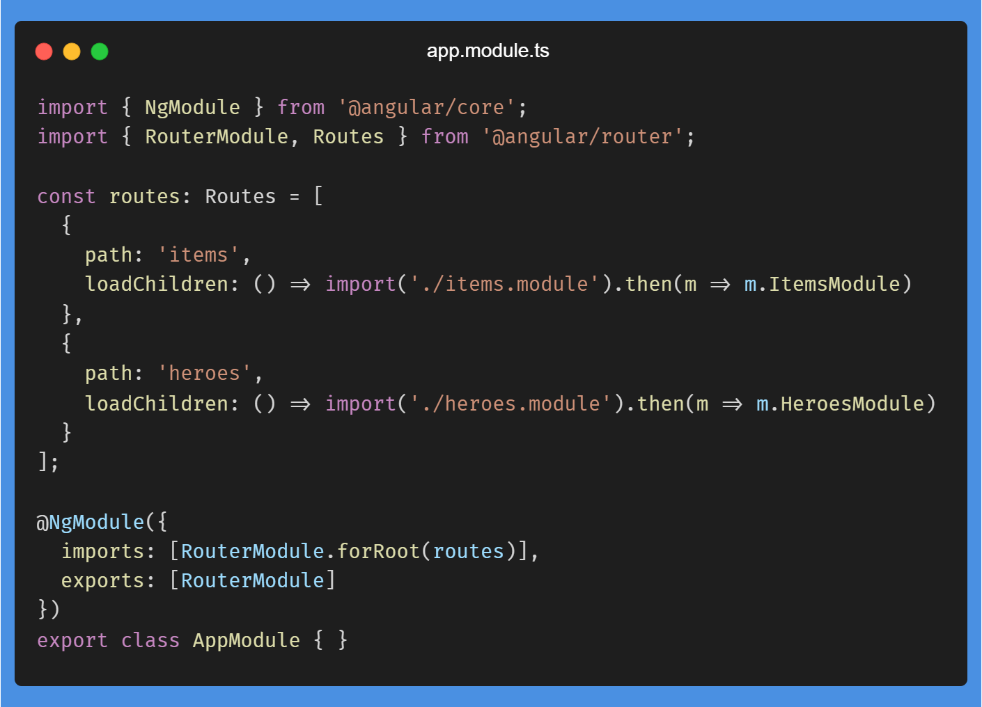
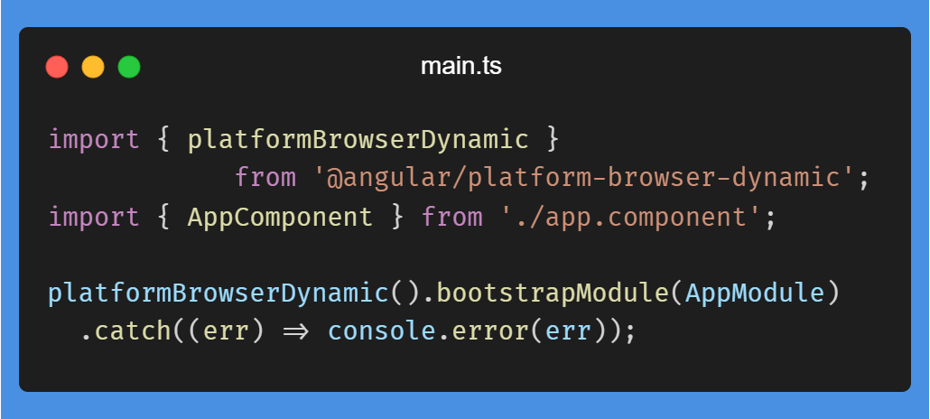
Bootstrap module e lazy loading
Bootstrap:
Lazy loading:

Slide 10
NgModule: qualche svantaggio
Alcuni tra gli svantaggi più comuni sono:
- Creare un componente richiede di lavorare su più punti e non solo su classe e template
- Possibili problemi con particolari usi di API per caricamento e rendering dei componenti
- Per comprendere a pieno un componente non basta leggere solo un file
- Angular deve elaborare lo specifico contesto di un componente in fase di build, questo incide sulle performance di build e l’ottimizzazione del codice

Slide 12

La proposta
RFC: Standalone components, directives and pipes - making Angular's NgModules optional
Autore: Pawel Kozlowski Contributori:
Alex Rickabaugh, Andrew Kushnir, Igor Minar, Minko Gechev, Pete Bacon Darwin

Slide 13
Gli obiettivi di questa proposta
Semplificare l’utilizzo di Angular
Rendere il codice più facilmente leggibile e compilabile, potendo creare componenti utilizzabili direttamente senza NgModule
Migliorare l’esperienza di sviluppo
I nuovi sviluppatori non dovranno necessariamente imparare a lavorare con i moduli fin da subito
Minimizzare l’impatto di questa proposta sull’ecosistema Angular
Introdurre queste nuove funzionalità senza invalidare le funzionalità e la documentazione già presente
Non avere impatti negativi su performance e tempo di compilazione
Il codice e il tempo di compilazione non devono essere maggiori rispetto ad adesso, le performance non devono diminuire

Slide 14




I benefici di questa proposta
Angular più semplice e performante, tramite nuove API e ottimizzazione dei tool esistenti
Facile da usare
Facile da capire
Meno verboso
Più performante
Rendendo più immediato l’utilizzo di componenti, direttive e pipe nei nostri applicativi
Permettendo di capire il contesto e le dipendenze di un componente direttamente dalla classe
Rendendo opzionale la creazione di un NgModule per i componenti standalone
Snellendo il processo di build per i componenti standalone, non dovendoli compilare in base al contesto dell’NgModule

Slide 16

Si ok, ma nella pratica?

Slide 17
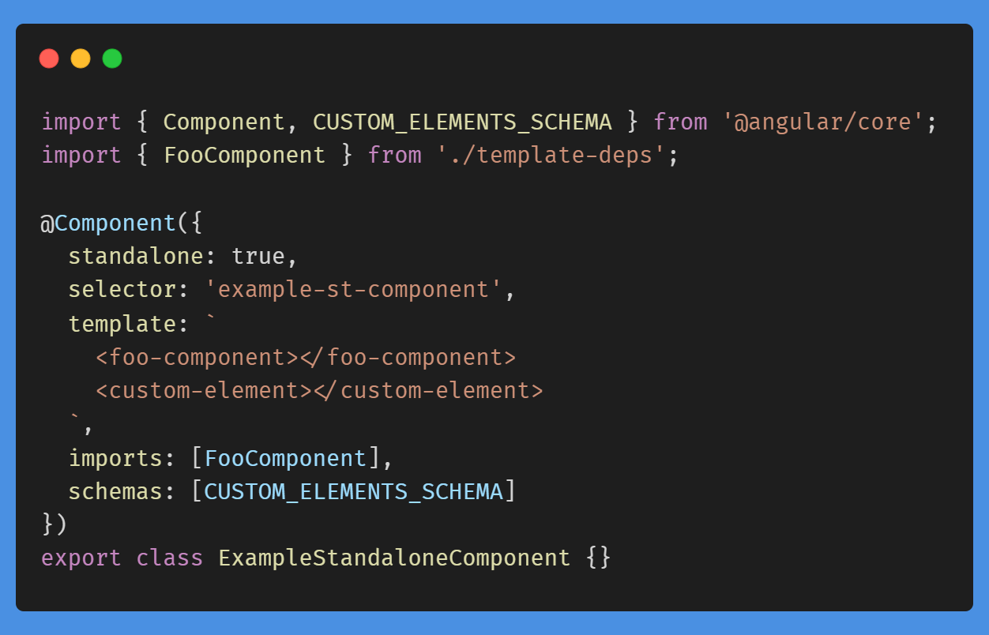
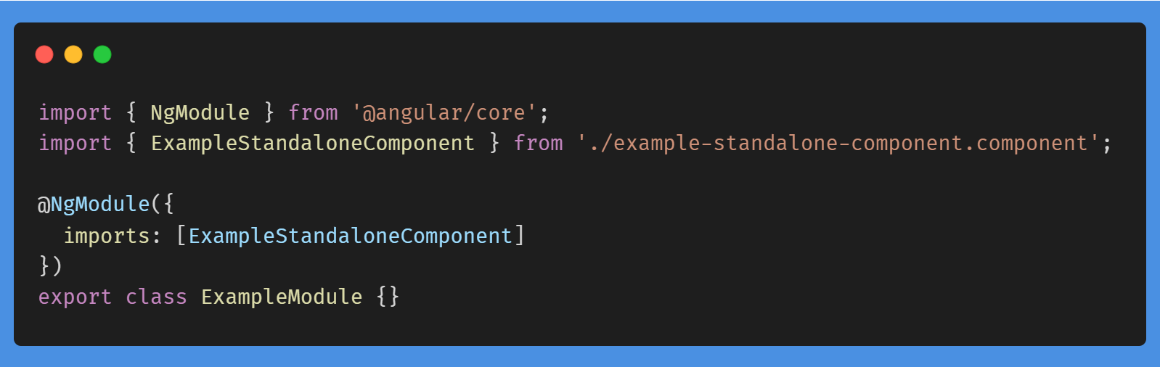
Tre nuovi parametri: Possiamo creare i nostri componenti, direttive e pipe standalone grazie a tre nuovi parametri aggiunti nelle rispettive annotazioni:
- standalone: con ‘true’ indica un componente standalone - imports: permette di importare NgModule e altri componenti standalone - schemas: permette l’utilizzo degli schemas, come quello per i custom elements
Compatibilità con NgModule:

Slide 18
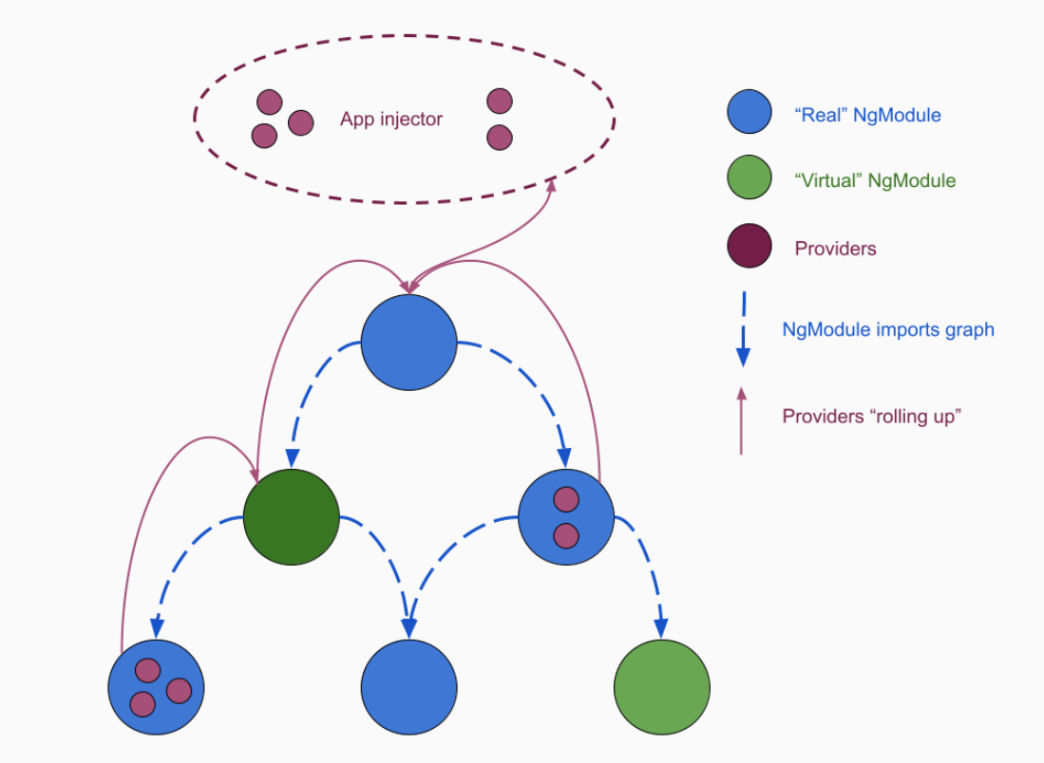
Come familiarizzare con il concetto
Virtual NgModule
Possiamo immaginare la creazione di un NgModule virtuale per familiarizzare con il concetto di componente standalone. I provider definiti in una direttiva standalone, un NgModule virtuale, vengono resi disponibili ai moduli (e direttive standalone) superiori come già accade con gli NgModule reali. IMPORTANTE: non verrà creato alcun NgModule sotto le quinte nella versione finale.

Slide 19
Le proprietà degli NgModule incorpate in Components, Directive e Pipe
Proprietà | Descrizione
declaration | La lista di componenti, direttive e pipe che appartengono al modulo
providers | Lista di oggetti iniettabili (injectable) disponibili in quel modulo. Se un modulo viene caricato in modo lazy, l’istanza fornita alle direttive del modulo è una istanza locale, e non una globale.
imports | Lista di moduli da importare, al fine di poter utilizzare gli elementi dichiarati ed esportati da quest’ultimo all’interno del modulo.
exports | La lista di componenti, direttive e pipe del modulo che vengono esportati e resi disponibili quando questo viene importato.
entryComponents | DEPRECATO con Ivy: lista di componenti che potrebbe essere utilizzato dinamicamente e quindi immune al tree shaking.
schemas | Lista di schemi che permettono uso di elementi esterni ad Angular. Gli unici due sono: NO_ERRORS_SCHEMA e CUSTOM_ELEMENTS_SCHEMA.

Slide 20

Approfondimenti
Link al documento di design completo
Link alla discussione

Slide 22

Guardiamo un pò di codice

Slide 23

Conclusioni personali
Niente più SCAM pattern
Più facile, meno errori
Veloce e leggero
Test ridotti
Sviluppo efficace e mirato
Potremo smettere di creare librerie di componenti basate sul pattern SCAM (Single Component Angular Modules) e snellire export di componenti e moduli
Con questa proposta Angular diventa più facile da imparare da zero, più facilmente leggibile e meno soggetto ad errori
Tempi di build, performance e bundle-size potrebbero migliorare, grazie al più leggero modello di build e delle minori entità presenti
Pattern | Test | Apprendimento | Esperienza | Performance
Con le direttive standalone, i test su NgModule non saranno più necessari, basterà testare se il componente viene creato
La verbosità di Angular ridurrebbe almeno in parte e renderebbe più fluido il lavoro svolto in moltissimi casi, inoltre il contesto di molti elementi sarebbe molto più evidente

Slide 24

Fine. Domande?

Slide 25

Grazie per l’attenzione

Slide 26


Talk Survey
https://goo.gl/3xeRVQ

